Slide 1
CHÀO MỪNG QUÝ THẦY CÔ GIÁO
ĐẾN DỰ GIỜ LỚP 1
MÔN: ĐẠO ĐỨC
Bài 8: Quan tâm, chăm sóc cha mẹ

Slide 2

Bài hát: Bàn tay mẹ

Slide 3
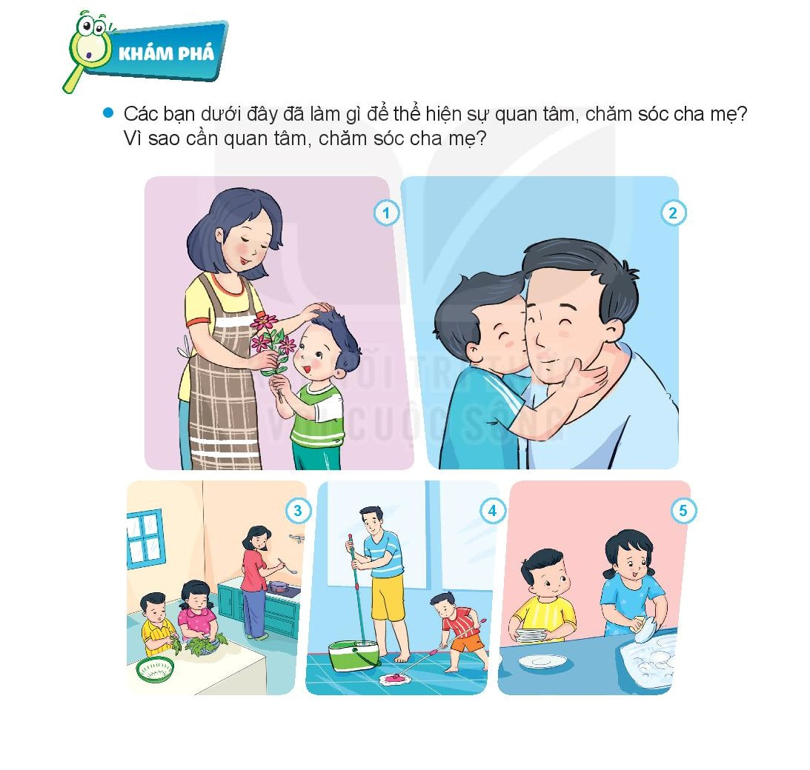

Slide 4
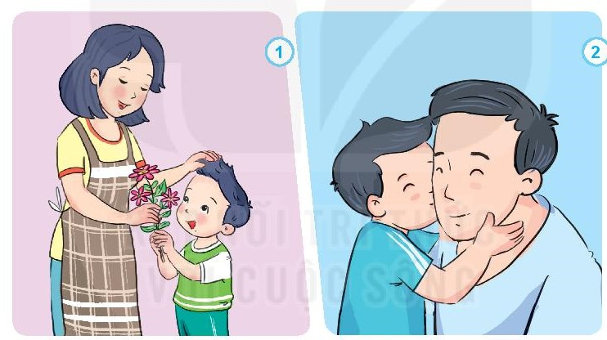
Tranh 1: Bạn tặng hoa chúc mùng mẹ
Tranh 2: Bạn thơm má bố/ Rất yêu bố

Slide 5
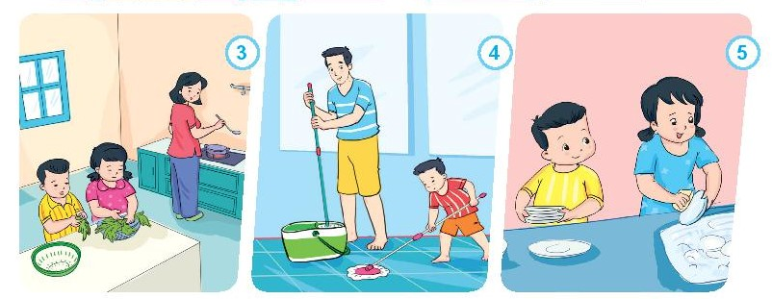
Tranh 3: Bạn cùng chị phụ mẹ nấu cơm
Tranh 4: Bạn cùng bố lau nhà
Tranh 5: Bạn cùng chị rửa và xếp bát đĩa

Slide 6
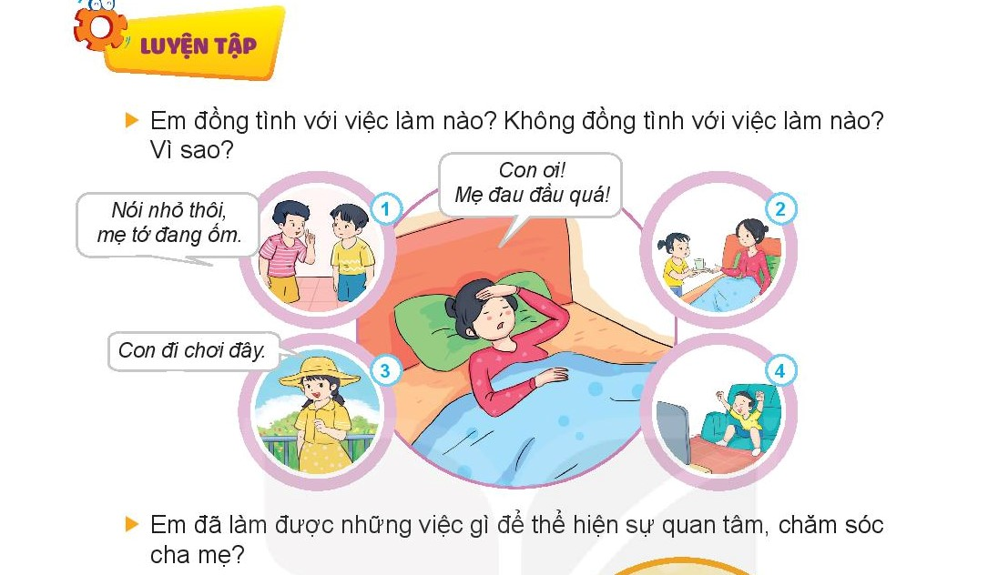



Slide 7
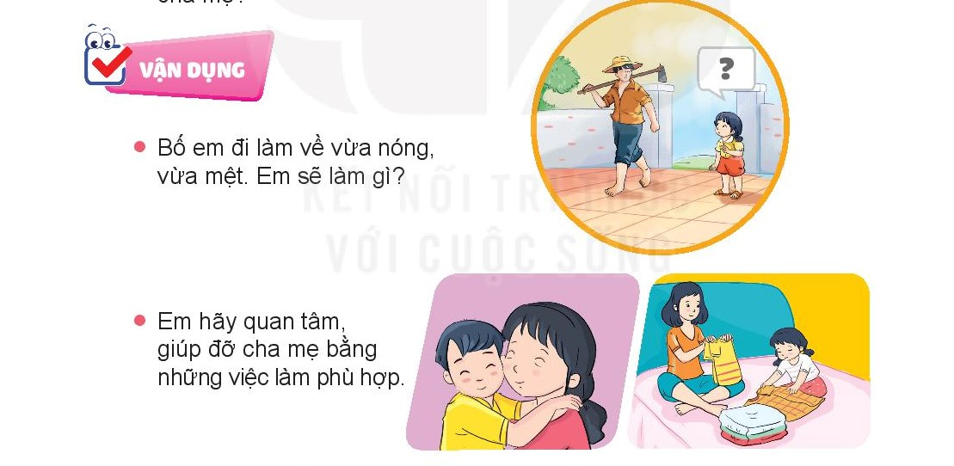

Slide 8

Thông điệp

Slide 9

Dặn dò

